Slide 1
Programmazione europea 2021 - 2027
PR Abruzzo FESR 2021 - 2027
Comitato di Sorveglianza Unico - 12 dicembre 2024
Punto 4) Attuazione
a. Informativa su interventi avviati e/o previsti e su eventuali problematiche

Slide 2
Il Piano di Attuazione degli Interventi
L’attuazione del PR Abruzzo FESR 21-27 è pianificata dall’AdG attraverso:
il Piano di Attuazione degli Interventi (PAI);
il correlato Calendario degli inviti a presentare proposte;
aggiornati periodicamente e pubblicati nella sezione Abruzzo Coesione del portare regionale.
Ad oggi, sono stati approvati dalla Giunta Regionale Abruzzo tre PAI, l’ultimo dei quali con DGR n.745 del 19/11/2024.
Il contenuto del PAI è alimentato in modo progressivo dalle Schede Intervento proposte dalle Strutture Responsabili dell’Attuazione (SRA) e verificate dall’Autorità di Gestione del Programma.

Slide 3
Avanzamento di spesa

Slide 4
Gli Interventi avviati
Intervento 1.1.1.1
Sostegno a processi di ricerca, innovazione, sviluppo e trasferimento tecnologico
Priorità I - OP 1 - OS 1.1 - Azione 1.1.1
Strumento attuativo: Avviso pubblico con valutazione di merito
Regime: Aiuti in esenzione (art.25 del Regolamento 651/2024 e ss.mm.ii.)
Importo: 35Meuro (27Meuro: dotazione iniziale + 8Meuro: scorrimento graduatoria)
Destinatari finali: PMI (n. 99)
Forma di finanziamento: Sovvenzione
Forma di sovvenzione: Unità di Costi Standard + finanziamenti a tasso forfettario
Localizzazione: intero territorio regionale
Risultati attesi:
Medio periodo: rafforzamento delle attività di ricerca e innovazione delle imprese, consolidamento di una cultura innovativa all’interno delle imprese e della propensione a valorizzare i risultati della ricerca;
Lungo termine: potenziamento della produttività e della competitività relativa delle imprese.

Slide 5
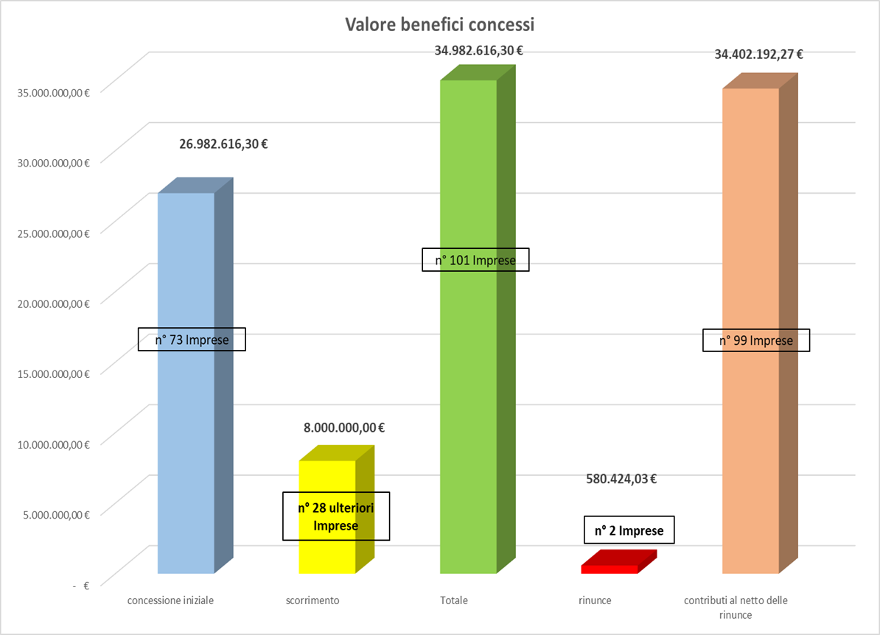
Sostegno a processi di ricerca, innovazione, sviluppo e trasferimento tecnologico

Slide 6
Gli Interventi avviati
Intervento 1.3.1.1
Sostegno agli investimenti produttivi finalizzati all'innovazione delle imprese Priorità I - OP 1 - OS 1.3 - Azione 1.3.1
Strumento attuativo: Avviso pubblico con valutazione di merito
Regime: Aiuti ai sensi del Quadro temporaneo di crisi a seguito dell'aggressione della Russia contro l'Ucraina C(2023) 1711 final, 9 marzo 2023 e Aiuti de minimis
Importo: 45Meuro (40Meuro: dotazione iniziale + 5Meuro: scorrimento graduatoria)
Destinatari finali: PMI (n. 137)
Forma di finanziamento: Sovvenzione
Forma di sovvenzione: costi reali
Localizzazione: intero territorio regionale
Risultati attesi:
Medio periodo: riposizionamento del tessuto produttivo su settori e produzioni knowledge intensive a maggiore valore aggiunto;
Lungo termine: ampliamento e rafforzamento strutturale del sistema produttivo abruzzese.

Slide 7
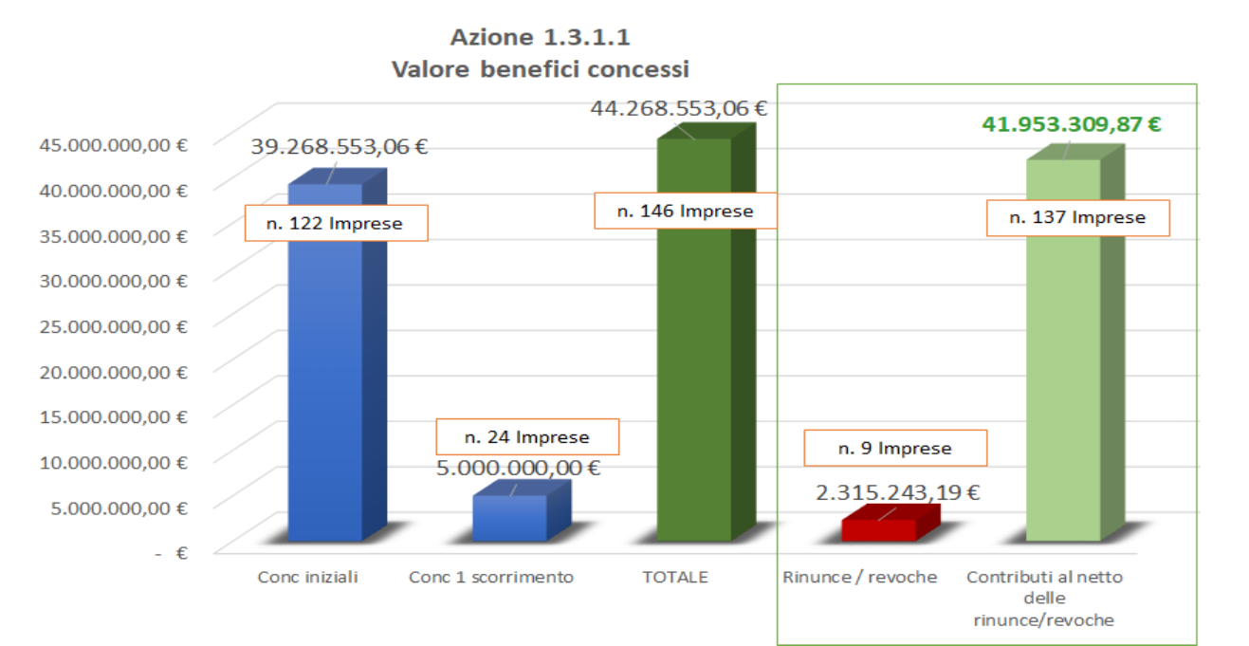
Sostegno agli investimenti produttivi finalizzati all'innovazione delle imprese

Slide 8
Gli Interventi avviati
Intervento 1.1.2.2
Transizione al cloud delle amministrazioni della Regione Abruzzo
Priorità I - OP 1 - OS 1.2 - Azione 1.2.1
Strumento attuativo: Accordo Quadro CONSIP
Regime: contrattuale
Importo: 6Meuro
Destinatario finale: Regione Abruzzo
Forma di finanziamento: Sovvenzione
Forma di sovvenzione: costi reali
Localizzazione: intero territorio regionale
Risultati attesi:
Medio periodo: Maggiore efficienza ed efficacia della PA, riduzione dei costi delle imprese per la gestione di pratiche amministrative e autorizzative, aumento della possibilità di accesso ai servizi amministrativi digitali per tutti i cittadini e maggiore efficienza dei servizi pubblici.
Lungo termine: potenziamento dell’attrattività dell’intero Abruzzo per le risorse mobili e una maggiore possibilità per i cittadini di fruire di importanti diritti di cittadinanza più facilmente

Slide 9
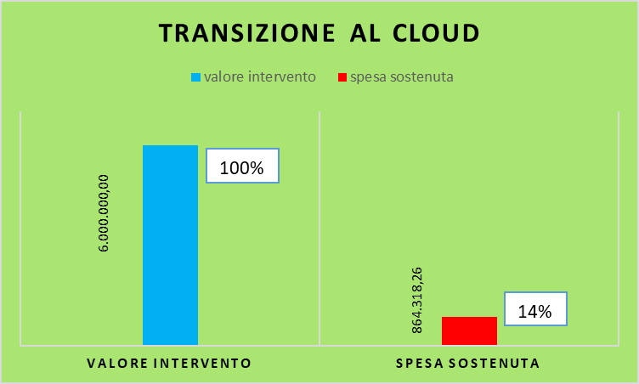
Gli Interventi avviati

Slide 10
Gli Interventi avviati
Intervento 1.1.2.3
Servizi di prossimità presso strutture sanitarie e sedi regionali
Priorità I - OP 1 - OS 1.2 - Azione 1.2.1
Strumento attuativo: Accordo Quadro CONSIP
Regime: contrattuale
Importo: 4,5Meuro
Destinatario finale: Regione Abruzzo
Forma di finanziamento: Sovvenzione
Forma di sovvenzione: costi reali
Localizzazione: intero territorio regionale
Risultati attesi:
Medio periodo: Maggiore efficienza ed efficacia della PA, riduzione dei costi delle imprese per la gestione di pratiche amministrative e autorizzative, aumento della possibilità di accesso ai servizi amministrativi digitali per tutti i cittadini e maggiore efficienza dei servizi pubblici.
Lungo termine: potenziamento dell’attrattività dell’intero Abruzzo per le risorse mobili e una maggiore possibilità per i cittadini di fruire di importanti diritti di cittadinanza più facilmente

Slide 11
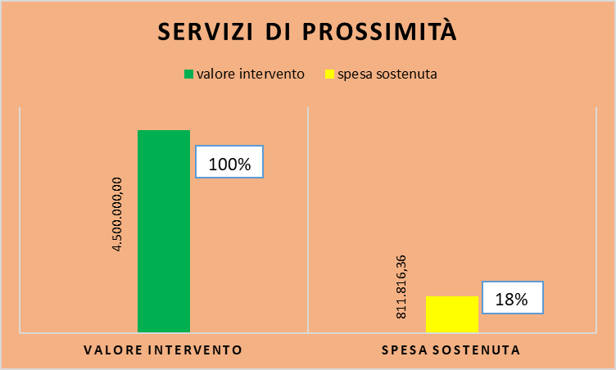
Gli Interventi avviati

Slide 12
Gli Interventi avviati
Intervento 1.1.2.4
Re-ingegnerizzazione e messa in sicurezza dei servizi web della Regione Abruzzo
Priorità I - OP 1 - OS 1.2 - Azione 1.2.1
Strumento attuativo: Accordo Quadro CONSIP
Regime: contrattuale
Importo: 3Meuro
Destinatario finale: Regione Abruzzo
Forma di finanziamento: Sovvenzione
Forma di sovvenzione: costi reali
Localizzazione: intero territorio regionale
Risultati attesi:
Medio periodo: Maggiore efficienza ed efficacia della PA, riduzione dei costi delle imprese per la gestione di pratiche amministrative e autorizzative, aumento della possibilità di accesso ai servizi amministrativi digitali per tutti i cittadini e maggiore efficienza dei servizi pubblici.
Lungo termine: potenziamento dell’attrattività dell’intero Abruzzo per le risorse mobili e una maggiore possibilità per i cittadini di fruire di importanti diritti di cittadinanza più facilmente

Slide 13
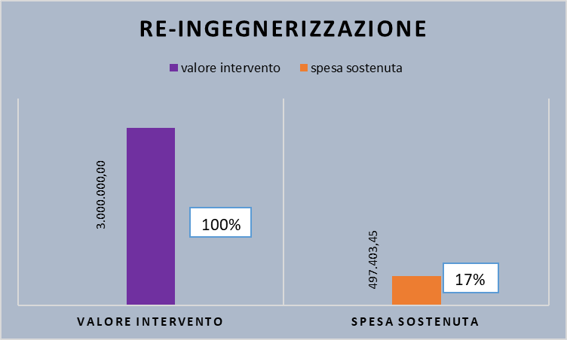
Gli Interventi avviati

Slide 14
Gli Interventi avviati
5.1 Attuazione delle Strategie Territoriali integrate per le Aree Urbane Funzionali (AUF).
Importo stanziato 40,6Meuro.
L’Avviso è stato pubblicato il 18/07/2024 con scadenza 14/09/2024, per un importo di 5Meuro.
L’Avviso è finalizzato alla presentazione delle candidature, secondo modalità e tempi stabiliti, per la realizzazione delle Strategie Territoriali delle otto Aree Urbane Funzionali di L’Aquila, Avezzano, Sulmona, Teramo, Pescara, Chieti, Lanciano e Vasto, previste nel PR Abruzzo FESR 21-27.
L’Avviso disciplina l’accesso delle Coalizioni territoriali componenti le AUF al sostegno dedicato al disegno, alla progettazione, all’animazione partenariale, al monitoraggio e all’auto-valutazione della Strategia Territoriale.

Slide 15
Gli Interventi avviati
5.2. Attuazione delle Strategie Territoriali delle Aree Interne della Regione Abruzzo.
Importo stanziato 66,9Meuro (39,4Meuro FESR e 27,5Meuro FSE+).
L’Avviso è stato pubblicato il 1/08/2024 con scadenza 27/09/2024, per un importo di 5Meuro.
L’Avviso è finalizzato alla presentazione delle candidature, secondo modalità e tempi stabiliti, per la realizzazione delle Strategie Territoriali delle Aree Interne (Basso Sangro-Trigno, Valfino-Val Vestina; Alto Aterno -Gran Sasso Laga, Valle del Giovenco-Val Robeto, Valle Subequana-Gran Sasso, Valle del Sagittario-Alto Sangro, Piana del Cavaliere-Alto Liri).
L’avviso costituisce anche uno strumento di approfondimento per definire la configurazione geografica delle Strategie Territoriali. Esso è rivolto alle Coalizioni territoriali componenti le Aree Interne le quali possono fare richiesta di partecipazione all‘avviso pubblico presentando la domanda tramite il Comune capofila.

Slide 16
Gli Interventi avviati
In relazione alla Priorità Assistenza Tecnica, con la DGR n. 747 del 13/11/2023 è stato approvato lo schema di Convenzione per l’affidamento del Servizio di Assistenza Tecnica dei Programmi FESR e FSE+ 2021-2027 alla società Fi.R.A. S.p.A. (ente in house della Regione Abruzzo), per un importo totale pari ad Euro 15.650.000,00 (IVA inclusa,) di cui Euro 9.750.000 a valere sul FESR e Euro 5.900.000,00 a valere sul FSE+.
Successivamente si sono avviate le procedure di selezione delle 22 risorse umane contrattualizzate. Per il PR FESR, l’erogazione del Servizio di Assistenza Tecnica ha preso avvio ad aprile 2024.
Con DGR del 19.11.2023, n. 747, la Giunta regionale ha approvato una ulteriore convenzione con FiR.A. S.p.A. per un importo pari a Euro 750.000,00 per l’acquisizione di consulenti esperti in materia di VAS e per l’integrazione del team per i controlli (in loco, stabilità operazioni e verifica autodichiarazioni)

Slide 17
Attuazione finanziaria degli Interventi avviati (al 30/11/2024)

Slide 18
Gli Interventi previsti

Slide 19
Gli Interventi previsti

Slide 20
Gli Interventi previsti

Slide 21
Gli Interventi previsti

Slide 22
Gli Interventi previsti

Slide 23
Problematiche
Le questioni che hanno inciso sulla performance del Programma Regionale FESR 21-27 sono state:
la carenza di cofinanziamento regionale;
la carenza di personale regionale dedicato all’attuazione del PR;
l’avvio, nel frattempo, da parte delle competenti Strutture Responsabili di Attuazione, di operazioni a valere sui Programmi PNRR e FSC;
la mancata riprogrammazione, entro il 31/08/2024, in adesione al Regolamento (UE) n. 795/2024 (STEP), per carenza di interesse da parte degli stakeholder di riferimento;
l’impegno fortemente concentrato sulle attività di chiusura del POR FESR Abruzzo 14-20, da parte delle strutture regionali coinvolte.

Slide 24
Soluzioni
Le soluzioni per l’accelerazione della spesa e il raggiungimento dei target:
Delibera CIPESS n. 15/2024 con la quale sono state assegnate, in favore della Regione Abruzzo, le risorse FSC 21-27, fino a euro 97.888.54,00 quale cofinanziamento dei Programmi Regionali europei (FESR e FSE+ Abruzzo 21-27);
ulteriori approfondimenti circa la valutazione di un’eventuale riprogrammazione, in adesione al Regolamento (UE) n. 795/2024 (STEP), da presentare entro il 31/03/2025, previa verifica dell’interesse da parte del sistema imprenditoriale abruzzese;
procedure per incrementare il Gruppo di Lavoro relativo all’Assistenza Tecnica.

Slide 25
GRAZIE PER L’ATTENZIONE

